Slide 1
Fonctionnement d’un Service Desk
ICT - 437
Plu | novembre 21 | v 1.0

Slide 2
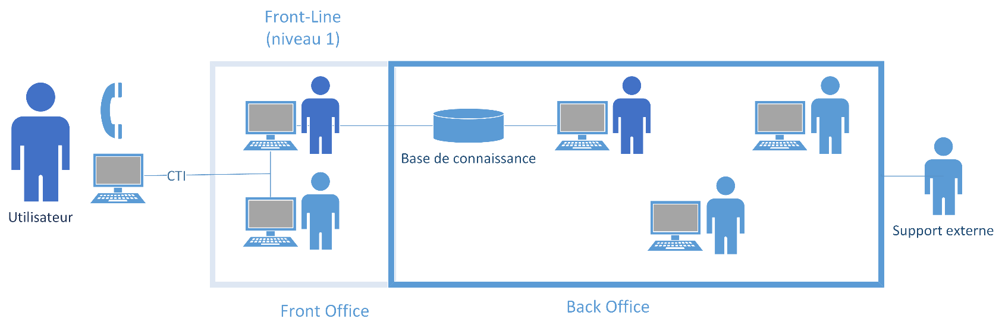
Fonctionnement d’un centre de services

Slide 3
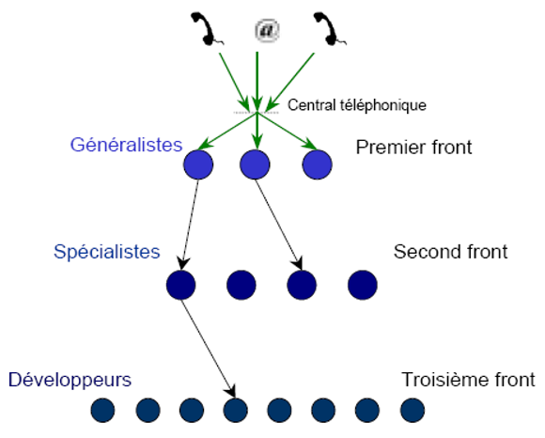
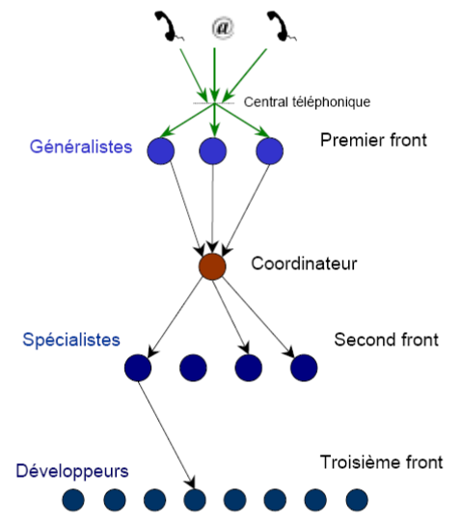
Architecture d’un centre de services
Pyramidale
En sablier

Slide 4
Processus idéal de gestion de tickets
Formation
Conception
Documentation
Achats
Organisation

Slide 5
Profil d’un employé au Service Desk
Responsabilité (conscience professionnelle – de 80 à 100 PC/tech.)
Empathie (capacité de se mettre à la place de l’utilisateur)
Communication (possibilité de s’intéresser aux centres d’intérêts de son interlocuteur)
Proactivité (faculté de prendre les devants, d’initier des changements et améliorations)
Maîtrise technique (intérêt pour les nouvelles technologies)
Etc.
  Et vous avec votre CFC ?

Slide 6
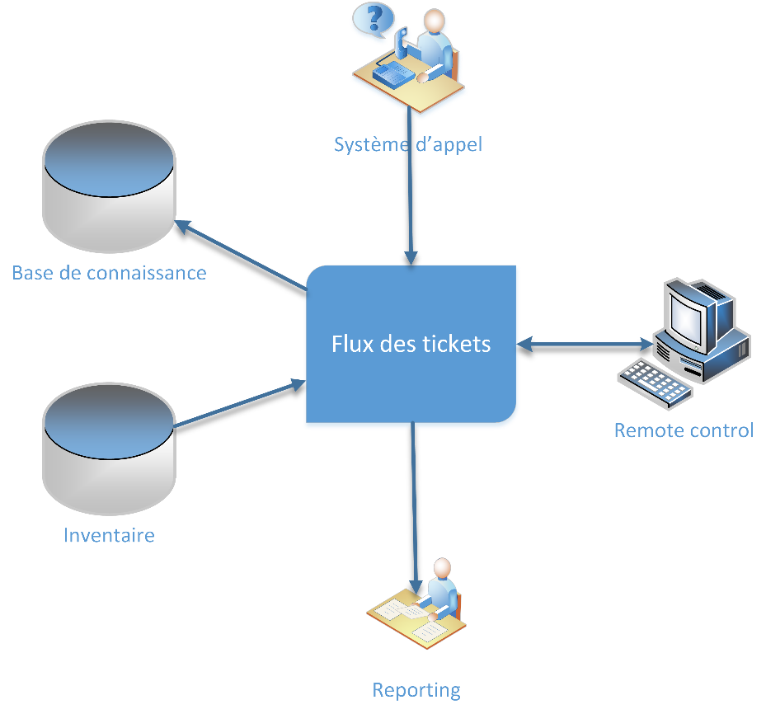
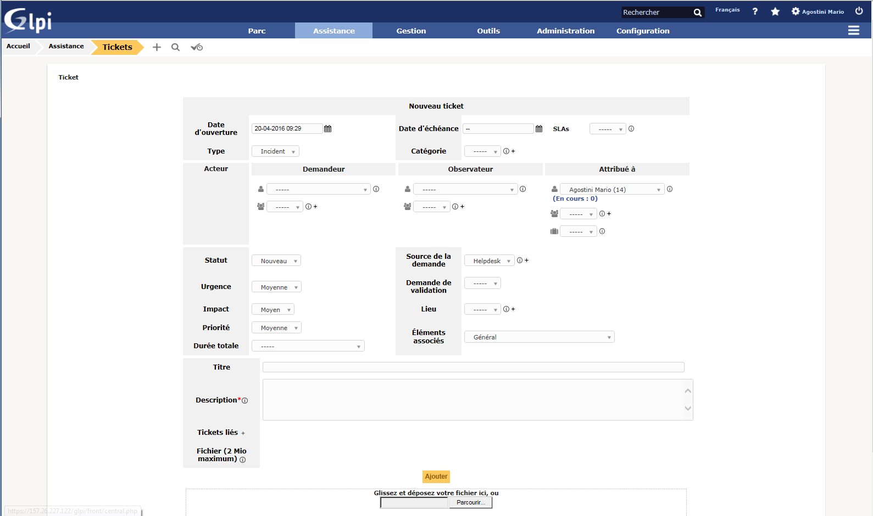
Outils de gestion d’un Service Desk

